Slide 1
Svi možemo pridonijeti smanjenju ugljičnog otiska
Marina Ništ, prof.
viša savjetnica za Prirodu i Biologiju

Slide 2
Priroda – 6. razred
OŠ PRI B.6.1. Učenik objašnjava međusobne odnose živih bića s obzirom na zajedničko stanište.
– objašnjava važnost međusobnih odnosa živih bića (iste vrste i različitih vrsta) koja dijele zajedničko stanište
– raspravlja o nadmetanju živih bića (iste vrste i različitih vrsta) pri zadovoljavanju životnih potreba
– analizira utjecaj neumjerene potrošnje ljudi na ostala živa bića i okoliš
OŠ PRI B.6.2. Učenik raspravlja o važnosti održavanja uravnoteženog stanja u prirodi i uzrocima njegova narušavanja.
- na temelju istraživanja u svome neposrednom okolišu objašnjava uzroke i posljedice onečišćenja zraka, vode i tla
– objašnjava utjecaj svjetlosnoga onečišćenja i onečišćenja bukom na živa bića
– objašnjava načine zbrinjavanja različitih vrsta otpada
– objašnjava utjecaj prirodnih nepogoda i katastrofa na uravnoteženo stanje u prirodi
– razmatra važnost promišljenoga gospodarenja prirodnim dobrima
– analizira svoje postupke u kontekstu održivoga razvoja te predlaže osobni doprinos
– istražuje bioraznolikost te raspravlja o važnosti njezinog očuvanja

Slide 3
Biologija 7. i 8. razred
BIO OŠ B.7.3. Stavlja u odnos prilagodbe živih bića i životne uvjete
- Objašnjava uzročno-posljedične veze ukazujući na međuovisnost živih bića i okoliša.
BIO OŠ D.7.2. Objašnjava važnost i utjecaj bioloških otkrića na svakodnevni život
- Objašnjava čovjekovo djelovanje na prirodne procese.
BIO OŠ D.8.2. Povezuje biološka otkrića s razvojem civilizacije i primjenom tehnologije u svakodnevnome životu
- Raspravlja o odgovornosti znanstvenika i cjelokupnoga društva pri
korištenju rezultatima bioloških otkrića.
- Objašnjava čovjekovo djelovanje na prirodne procese.

Slide 4
MPT Održivi razvoj
Očekivanja iz sve tri domene (povezanost, djelovanje, dobrobit)

Slide 5
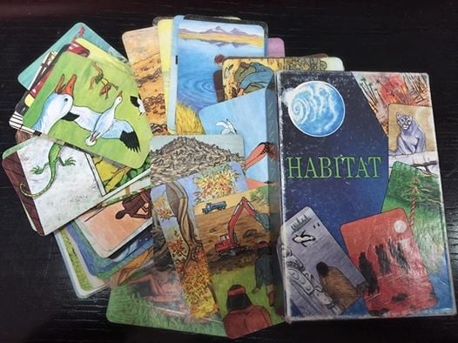
Slaganje priče – Habitat
3-4 sudionika. Svaki sudionik izvuče 5 karata (drugi ih ne vide) i pregleda ih; Jedan započinje priču, sljedeći nastavlja i tako dok ne potroše karte ili dok igra ne dosadi (slike na kartama su samo asocijacija)
* Ako je više sudionika, ostali su promatrači

Slide 6
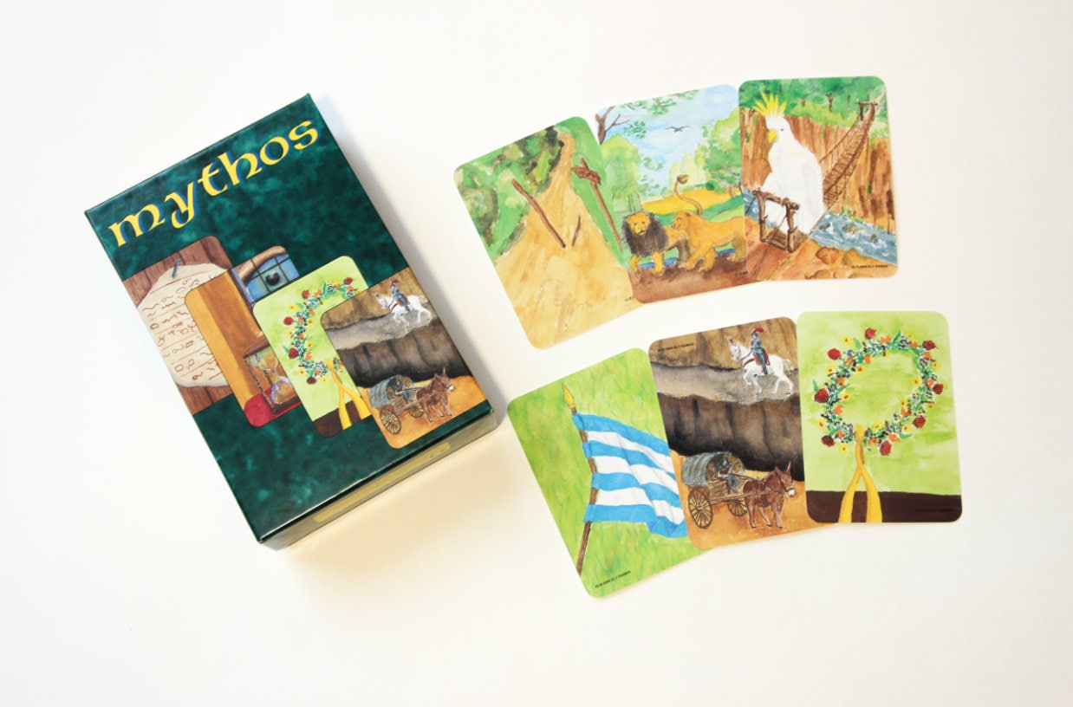
Problem - Rješenje
3-4 sudionika. Svaki sudionik izvuče 5 karata (drugi ih ne vide) i pregleda ih; Jedan postavlja problem, drugi nudi rješenje (slike na kartama su samo asocijacija)
* Ako je više sudionika, ostali su promatrači

Slide 7
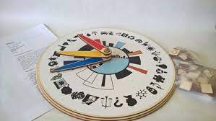
Krug
Udruga Klikeraj
4-5 sudionika. Svaki sudionik zavrti kazaljke i treba spojiti pojmove iz tih kategorija u kratku pričicu povezanu s temom.
Notes:
Pravila Klikeraj
3 područja poveznica (riječ, rečenica)
Nove podloge

Slide 8
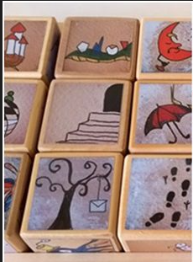
Kocke
3-4 sudionika. Bez riječi pregledaju sve kocke i slože ih u niz. (Voditelj dodaje jednu kocku.) Svatko piše svoju priču (povezano s temom); može biti humoristična
Notes:
Složiti niz bez riječi, definirati zajednički concept, svatko piše svoje objašnjenje
Razvijanje jezičnih vještina
Upotreba vizualnih pomagala
Povezivanje s postojećim znanjima
Razvoj kritičkog mišljenja
Istraživanje, eksperimentiranje i rješavanje problema

